Slide 1

CENTRO UNIVERSITARIO UAEM ZUMPANGO
EQUIPO: LAGUNEROS
_{INTEGRANTES:}
_{HUITZIL}
_{DAVID}
_{MARTÍN}

Slide 2
Conjunto Fundamental
Para el conjunto de datos, utilizamos 20 imágenes de latas, 20 imágenes de "hang loose".

Slide 3
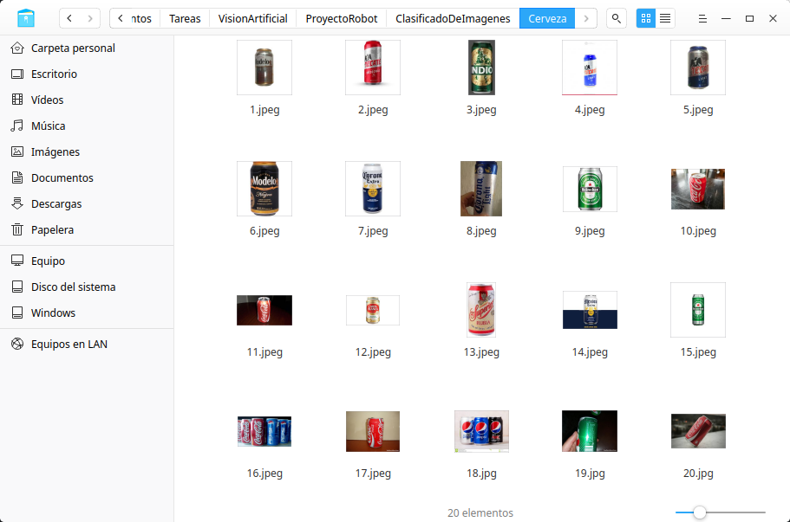
Conjunto Fundamental

Slide 4
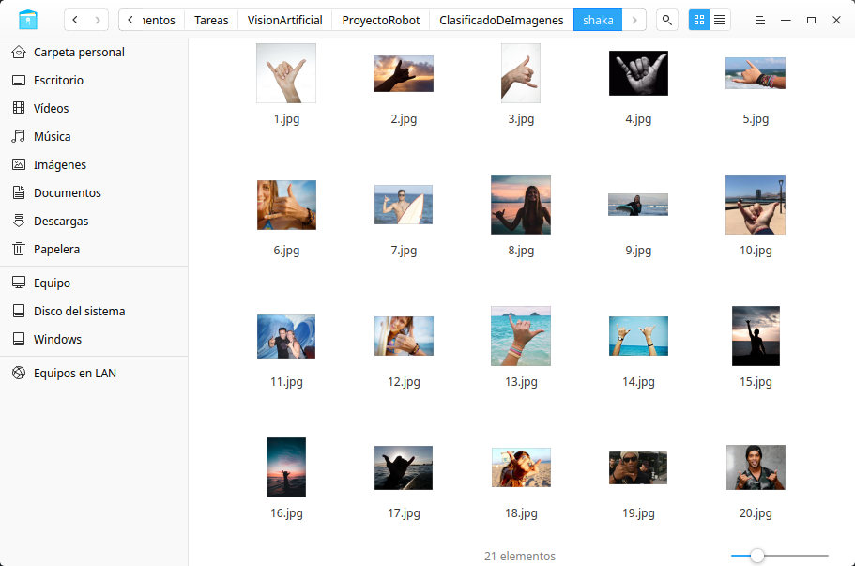
Conjunto Fundamental

Slide 5
Obtención de rasgos

Slide 6
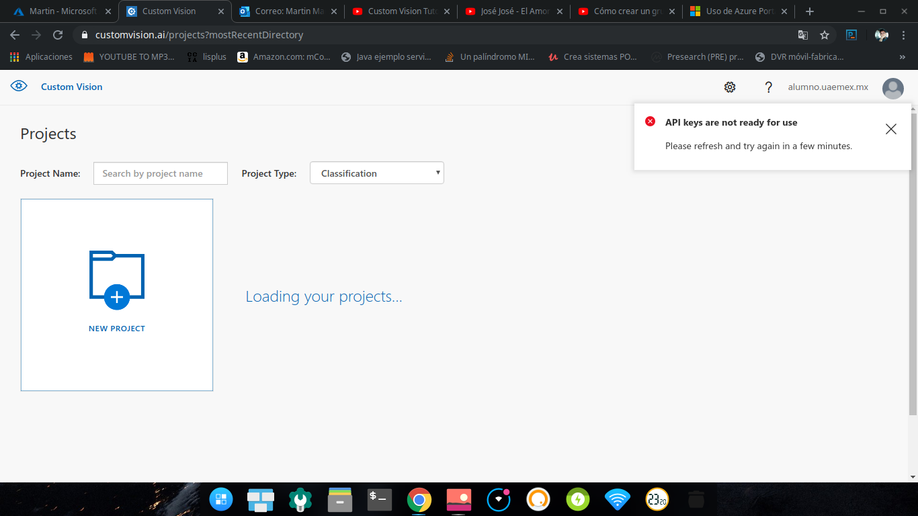
Clasificación con resultados.

Slide 7
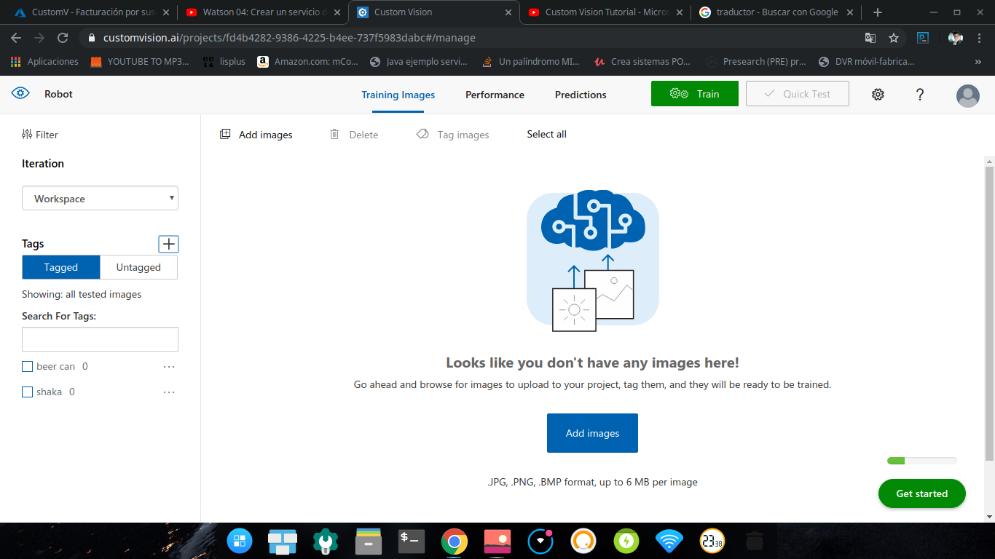

Slide 8
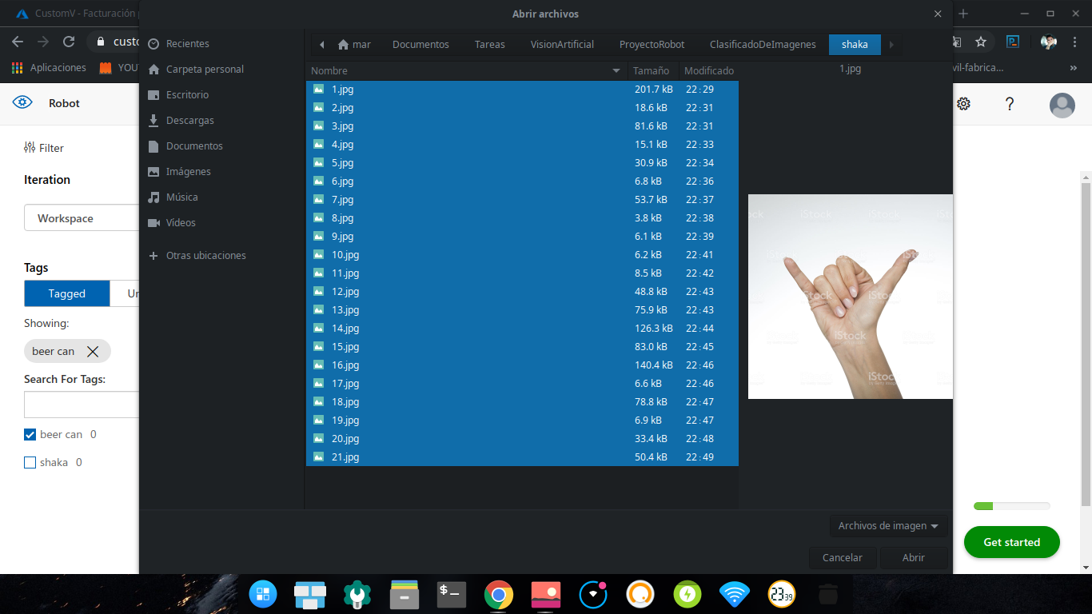

Slide 9
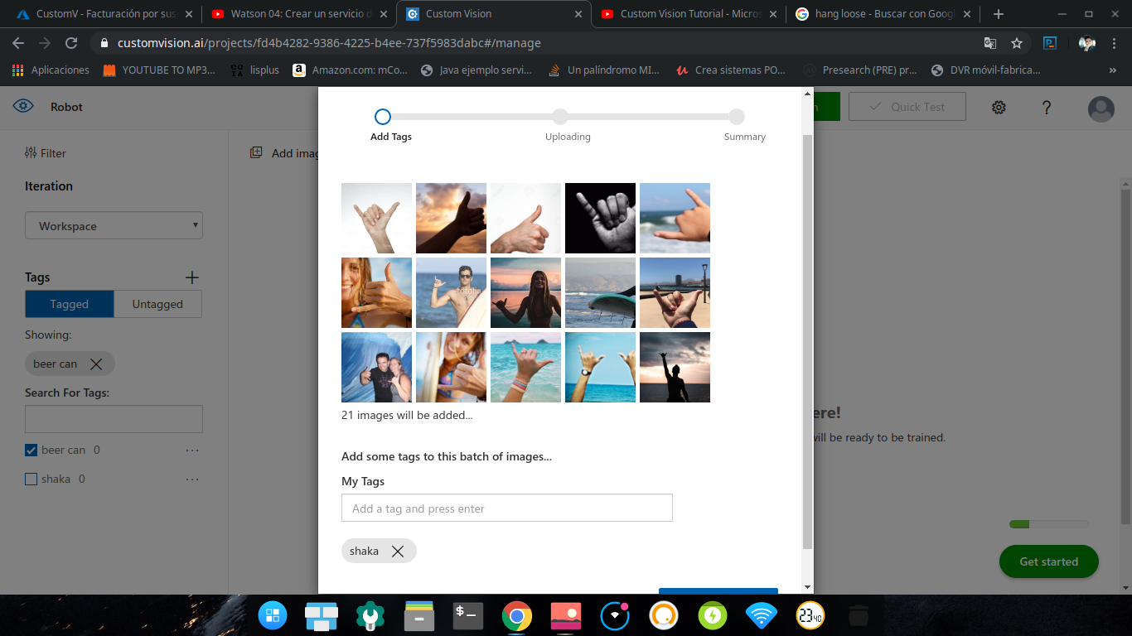

Slide 10
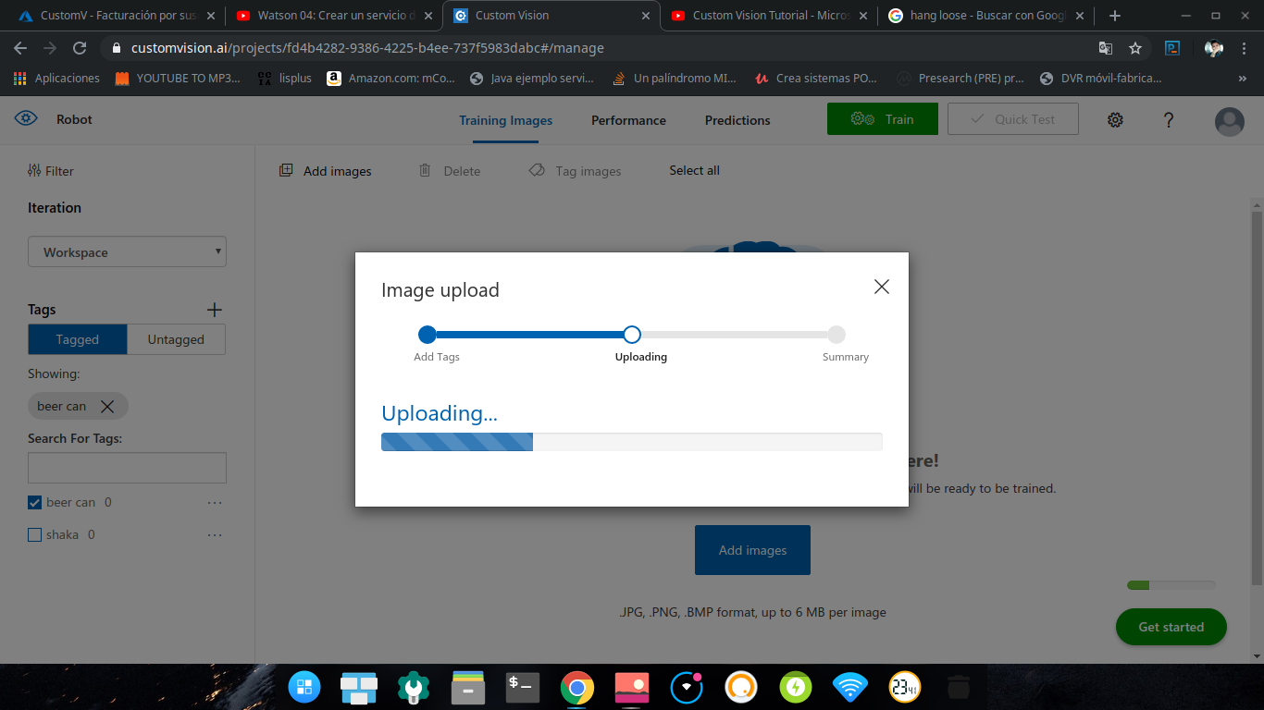
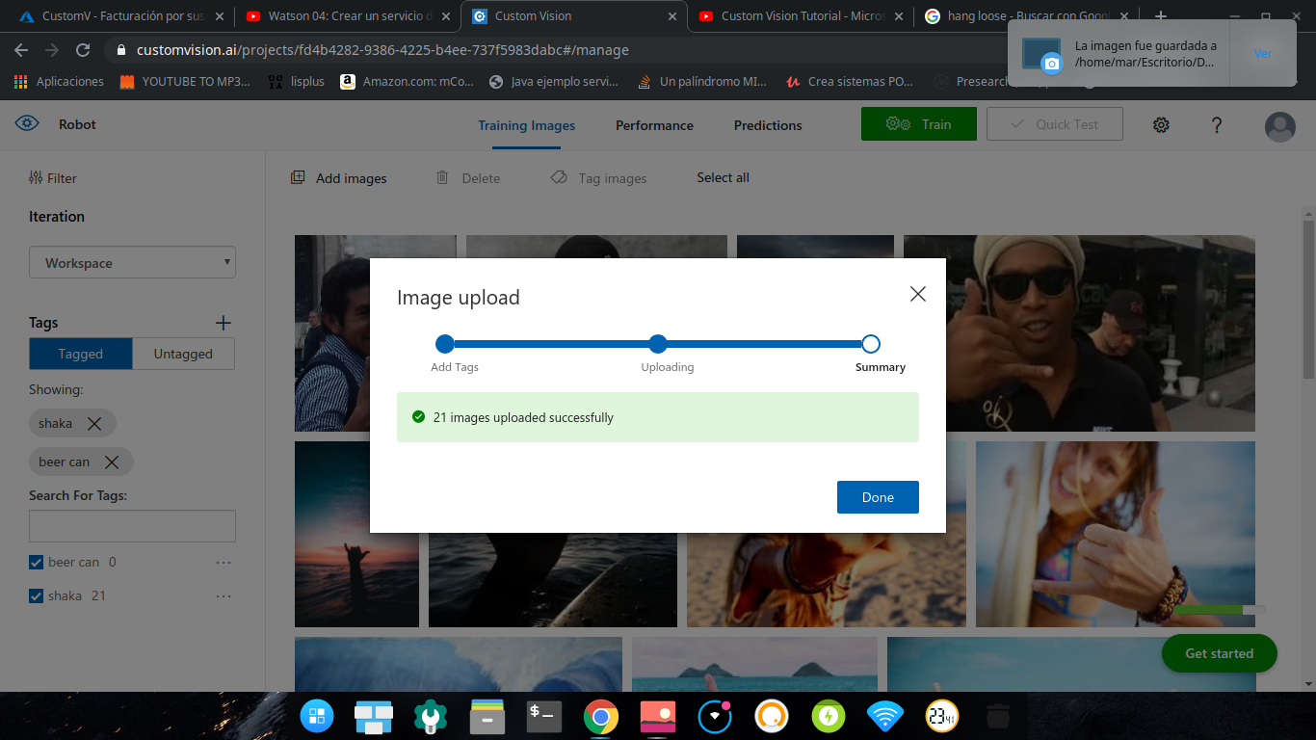

Slide 11
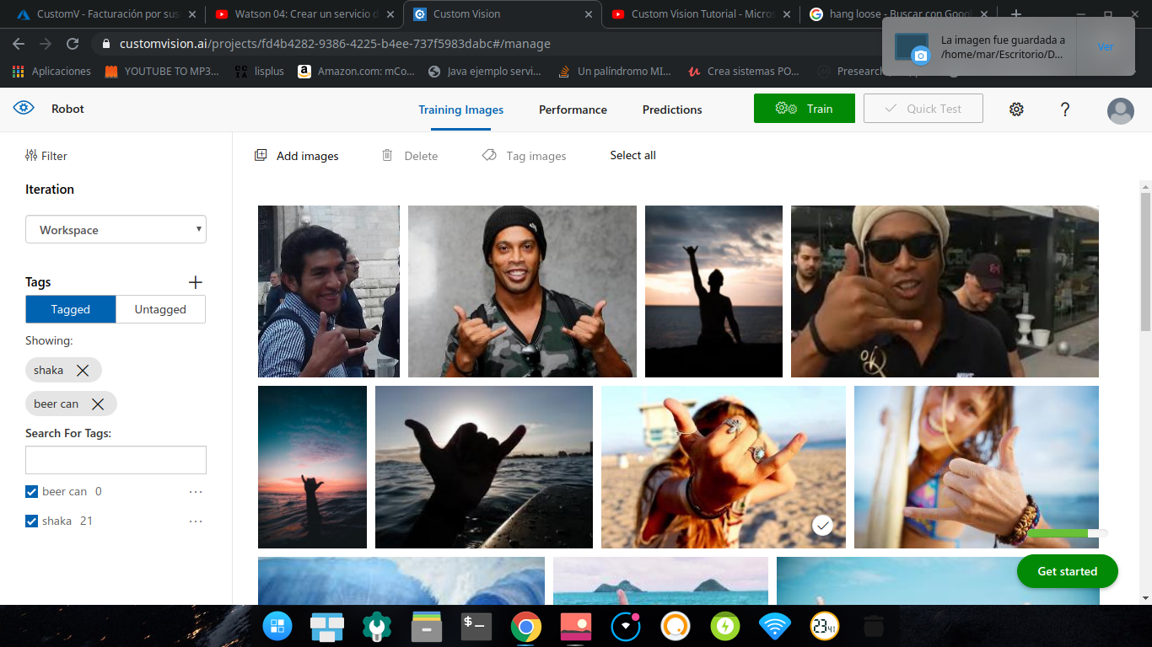

Slide 12
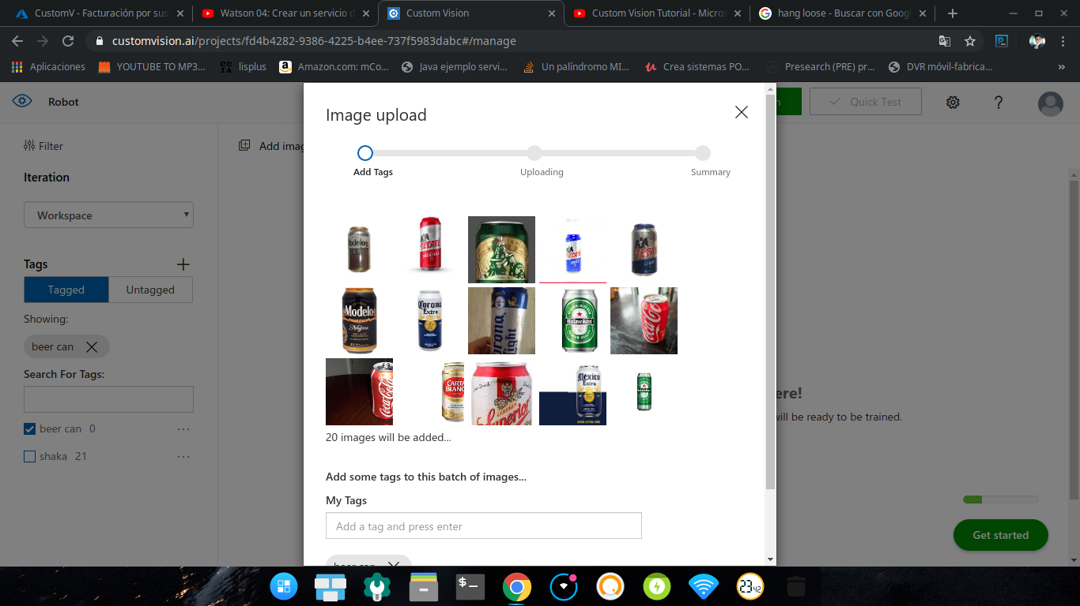

Slide 13
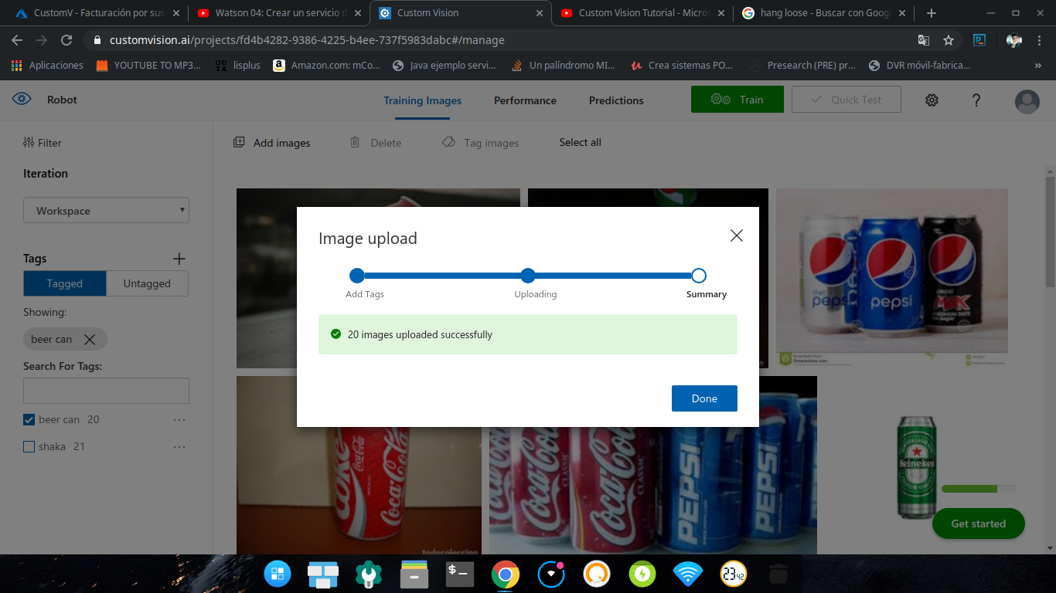

Slide 14
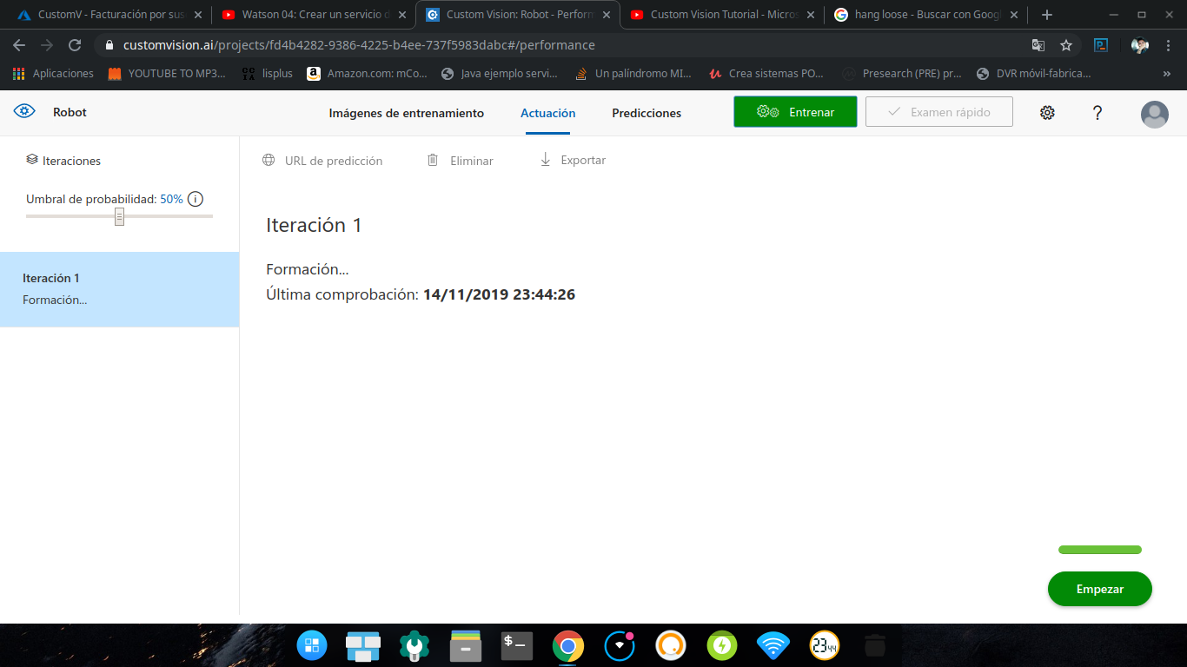

Slide 15
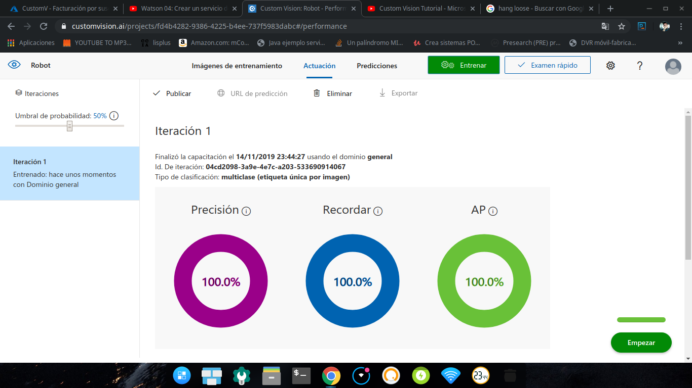

Slide 16
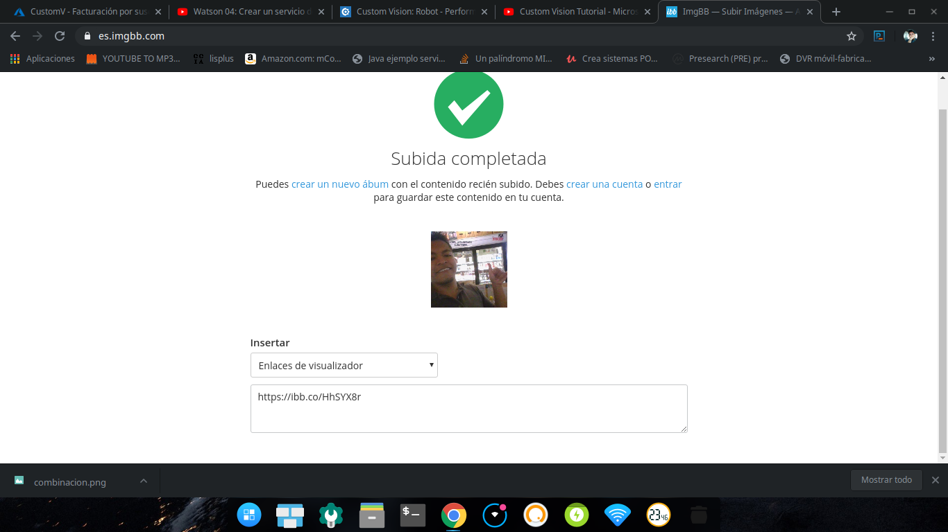

Slide 17
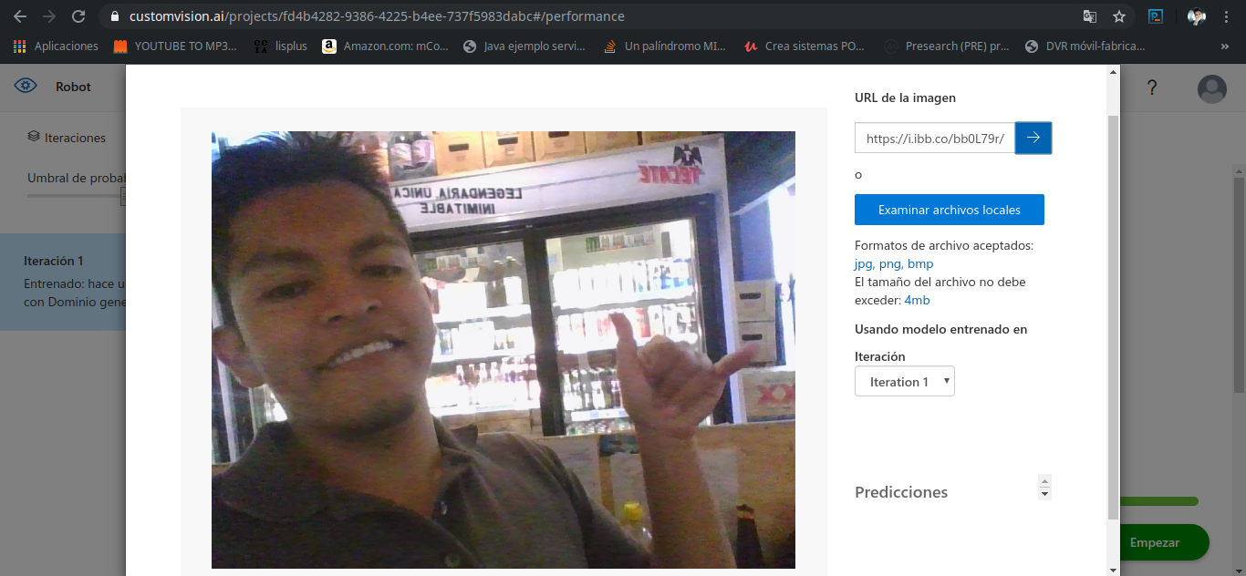

Slide 18
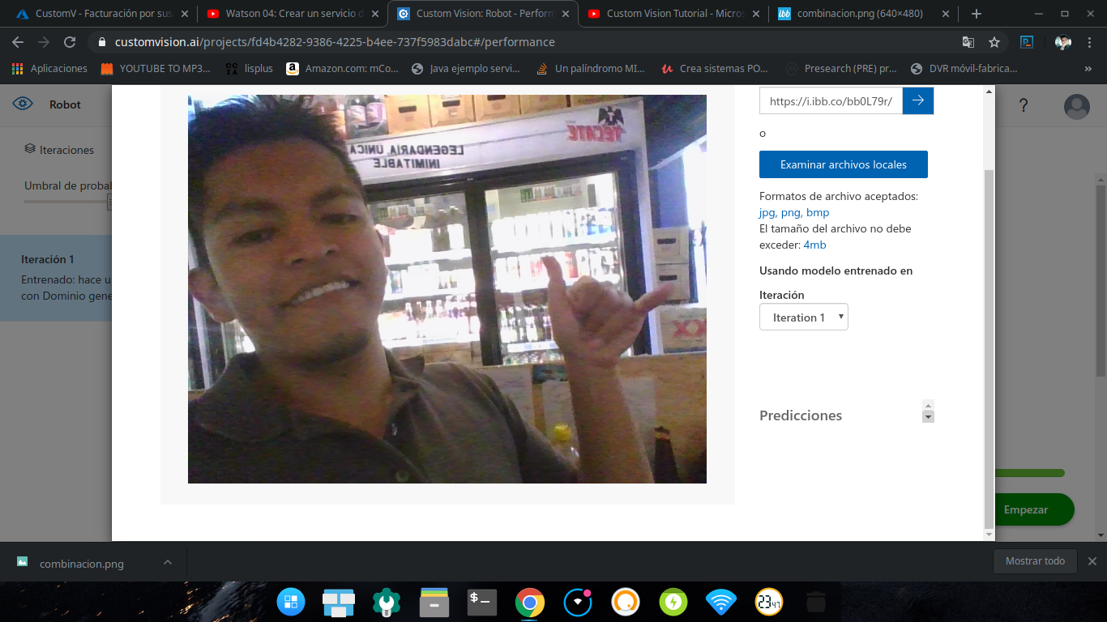
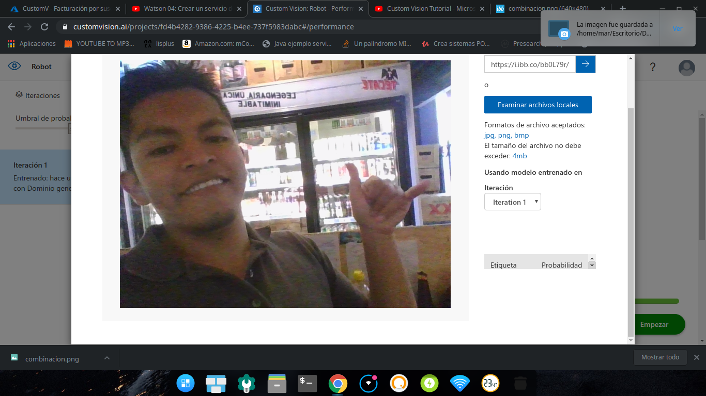


Clasificación con resultados.

